Slide 1




Efecto de la variedad y el tipo de empaque sobre la acidez titulable de la harina integral de tres variedades de kiwicha (Amaranthus caudatus) durante un almacenamiento acelerado
Maestría en Sanidad Vegetal
Alumna: Gimena Vega Chavez
Docente: Flavio Lozano Isla
2026

Slide 2
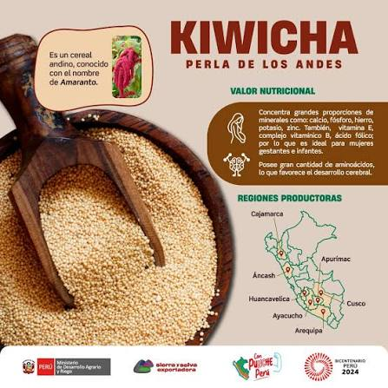
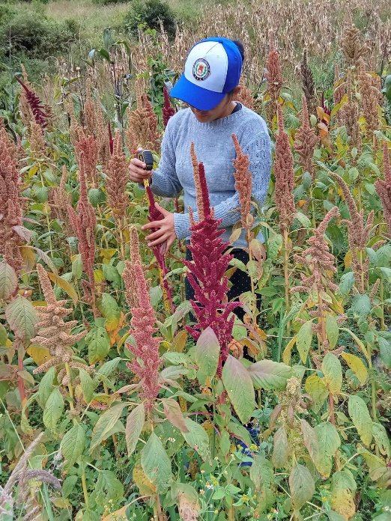

I. Introducción
La kiwicha (Amaranthus caudatus) es un pseudocereal andino con un contenido importante de lípidos, principalmente insaturados. Durante la molienda y el almacenamiento, estos componentes pueden sufrir procesos de deterioro que afectan la calidad de la harina.
El tipo de empaque puede influir en la protección de la harina frente a factores como el oxígeno, la luz y la humedad. Por ello, este estudio evaluará el efecto de tres variedades de kiwicha y tres tipos de empaque sobre la acidez titulable de la harina integral durante un almacenamiento acelerado de 7 días.

Slide 3
II. Objetivos
Objetivo general: Evaluar el efecto de la variedad y el tipo de empaque sobre la estabilidad oxidativa de la harina integral de tres variedades de kiwicha (Amaranthus caudatus) durante un almacenamiento acelerado.
1
2
3
Determinar la evolución de la acidez titulable de tres variedades de kiwicha durante los días 0, 3 y 7 de almacenamiento.
Evaluar el efecto de tres tipos de empaque polietileno transparente, papel kraft y el aluminio sobre la acidez titulable de las harinas de las tres variedades.
Comparar la respuesta de las tres variedades de kiwicha frente a los diferentes tipos de empaque durante el almacenamiento acelerado.

Slide 4
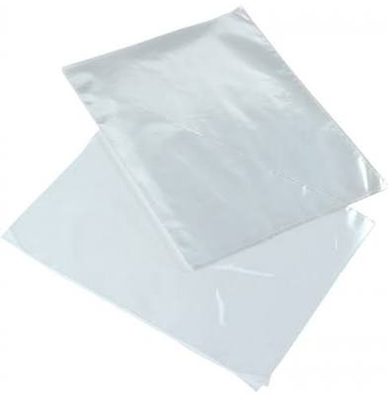
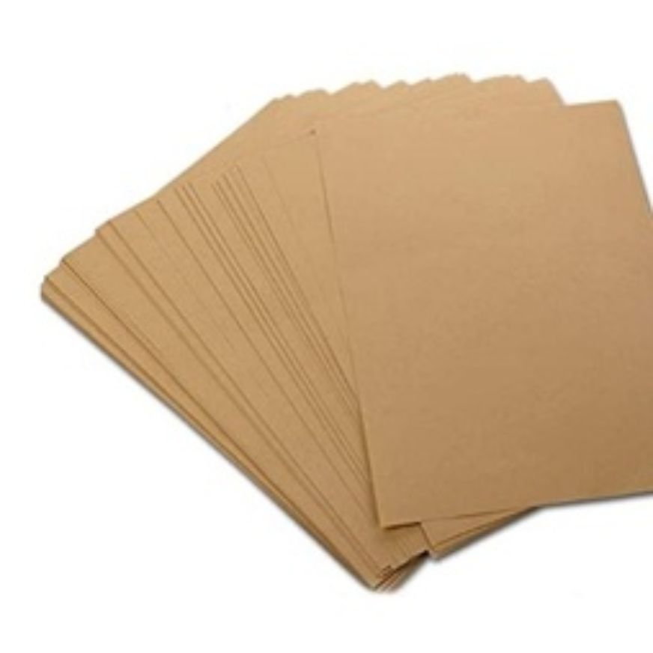
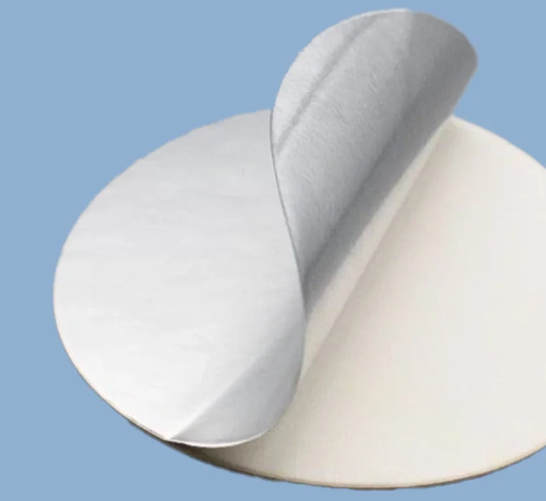
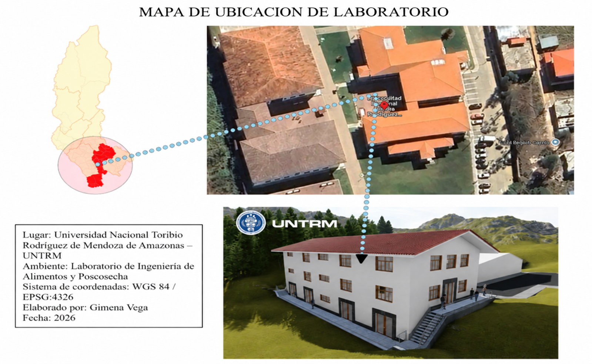
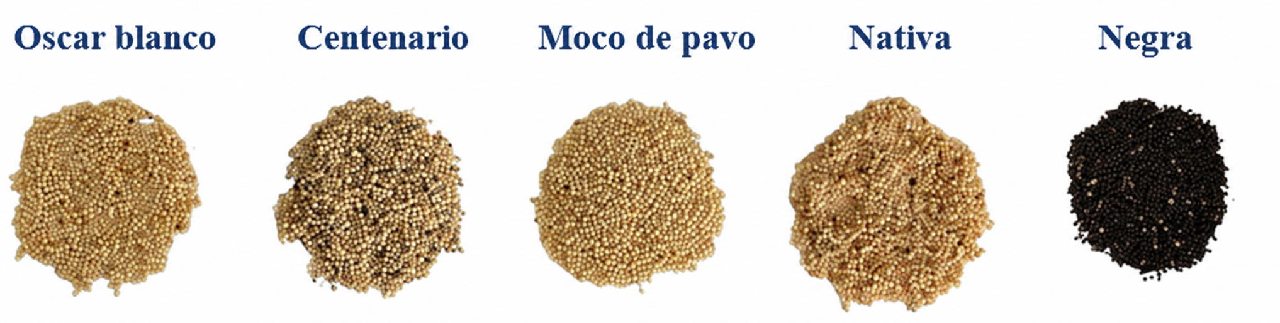
Tratamientos de empaque
III. Materiales y Métodos
T1
Polietileno transparente
3.1. Materiales
Permeable a luz y O₂ (barrera mínima)
Materia prima y molienda
T2
Papel kraft
Opaco a la luz; permeable al O₂
Se utilizarán tres variedades de kiwicha (Amaranthus caudatus), seleccionadas entre las variedades disponibles
Molienda en molino de laboratorio para obtener harina integral (grano completo, sin desgrasar).
Tamizado a malla ≤ 0.5 mm para homogeneizar el tamaño de partícula entre repeticiones.
T3
Bilaminado / aluminio, sellado hermético
Barrera total a luz y O₂
Sitio de estudio
Fig. 1. Variedades de semillas de kiwicha evaluadas: Óscar Blanco, Centenario, Moco de Pavo, Nativa y Negra.
Fig. 2. Ubicación del Laboratorio de Biología Molecular de Plantas (LBMP) en la Universidad Nacional Toribio Rodríguez de Mendoza.

Slide 5
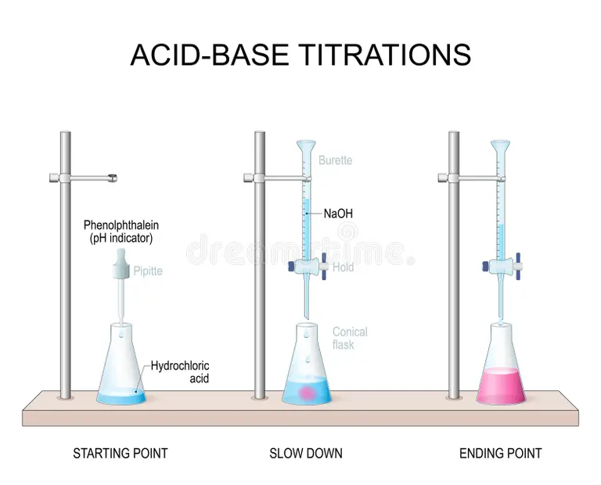
III. Materiales y Métodos
3.2. Metodología: diseño experimental (5–7 días)
Cada una de las 3 variedades seleccionadas se somete a los 3 tratamientos de empaque (T1, T2, T3), generando 9 unidades experimentales; cada combinación se evalúa con sus repeticiones correspondientes en los días 0, 3 y 7.
Factor Variedad \ Empaque | T1 – Polietileno transparente | T2 – Papel kraft | T3 – Bilaminado hermético
Variedad A | A–T1 | A–T2 | A–T3
Variedad B | B–T1 | B–T2 | B–T3
Variedad C | C–T1 | C–T2 | C–T3

Slide 6
III. Materiales y Métodos
3.2. Metodología: diseño experimental (5–7 días)
Día 0
Molienda independiente de las 3 variedades; cada harina fresca se divide en 3 lotes y se empaca de inmediato en T1, T2 y T3 (9 unidades experimentales); toma de muestra basal.
1
Días 0–7
Almacenamiento acelerado en ambiente cálido e iluminado; registro periódico de temperatura y humedad relativa del entorno.
2
Días 0, 3, 7
Extracción de la grasa con alcohol neutro y titulación con NaOH/fenolftaleína para determinar la acidez titulable libre (índice de acidez) en cada una de las 9 combinaciones.
3
Día 5–7
Evaluación sensorial: panel de jueces aplica una prueba de ordenamiento del olor a rancio en escala hedónica, comparando las 9 combinaciones variedad × empaque.
4
Análisis
Comparación estadística mediante ANOVA factorial (variedad × empaque)
5

Slide 7
IV. Resultados y Discusiones

Slide 8
V. Conclusiones

Slide 9
VI. Referencias bibliográficas
Awol, S. M., Kuyu, C. G., Bereka, T. Y., & Abamecha, N. (2024). Physicochemical stability, microbial growth and sensory quality of refined wheat flour as affected by packaging materials during storage. Journal of Stored Products Research, 105, 102217. https://doi.org/10.1016/j.jspr.2023.102217
Galliard, T. (1986). Hydrolytic and oxidative degradation of lipids during storage of wholemeal flour: Effects of bran and germ components. Journal of Cereal Science, 4(2), 179-192. https://doi.org/10.1016/S0733-5210(86)80020-0
Hemery, Y. M., Laillou, A., Fontan, L., Jallier, V., Moench-Pfanner, R., Berger, J., & Avallone, S. (2018). Storage conditions and packaging greatly affects the stability of fortified wheat flour: Influence on vitamin A, iron, zinc, and oxidation. Food Chemistry, 240, 43-50. https://doi.org/10.1016/j.foodchem.2017.07.084
Malik, M., Sindhu, R., Dhull, S. B., Bou-Mitri, C., Singh, Y., Panwar, S., & Khatkar, B. S. (2023). Nutritional Composition, Functionality, and Processing Technologies for Amaranth. Journal of Food Processing and Preservation, 2023, 1-24. https://doi.org/10.1155/2023/1753029

Slide 10

¡Gracias!

